Slide 1


11 janvier 2023
Loup Sonneville, Jean-Remy Dion, Nelson Graveau

Slide 2

Sommaire : - Présentation de Manitou - Présentation du besoin - Tache individuelle
2 sur 3

Slide 3
Présentation de Manitou
3

Slide 4
Présentation de Manitou
Manitou Group est une entreprise française.
conçoit, produit, distribue et assure le service de matériels de manutention à destination de la construction, de l'agriculture et des industries.
Elle emploie plus de 4 400 salariés sur 9 sites de productions, dont 5 en France.

Slide 5
Présentation du besoin
5

Slide 6
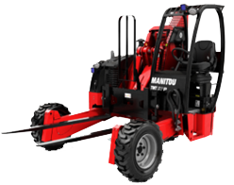

Présentation du besoin
tableau de bord
Chariot Elévateur Manitou

Slide 7
Tache individuelle
7

Slide 8


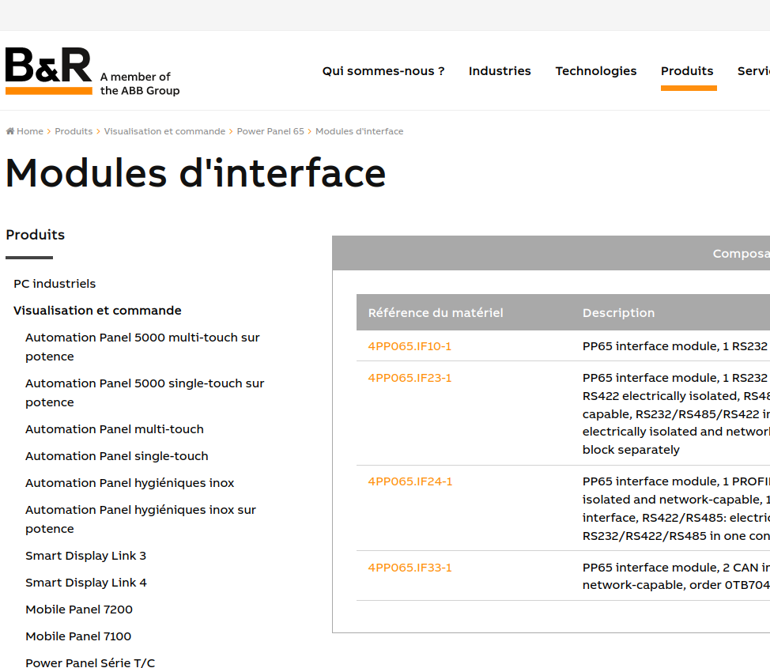
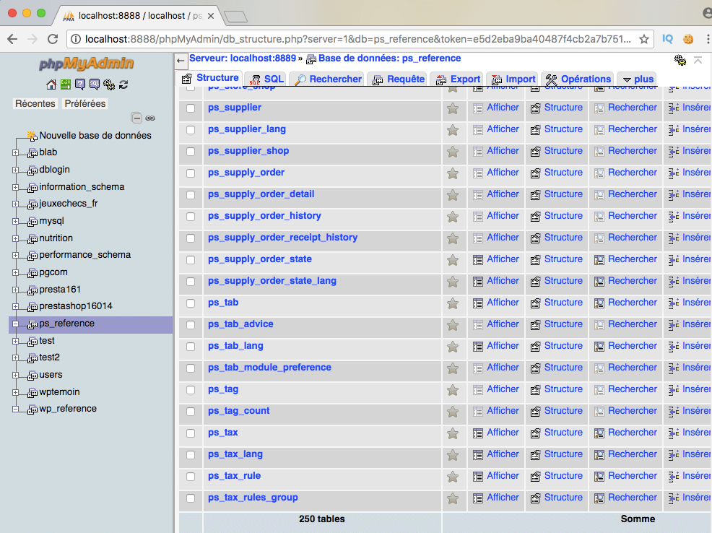
Base de données
Base de données
Calculateur/CPU B&R
Interface WEB

